Slide 1
JAVA新機能 ‐Java5～
©eaner-soft

Slide 2
INDEX
・ Java5
・ java6
・ java7
・ java8
・ java9
・ java10
・ java11
・ java12
・ java13（リリース予定：2020年3月）

Slide 3
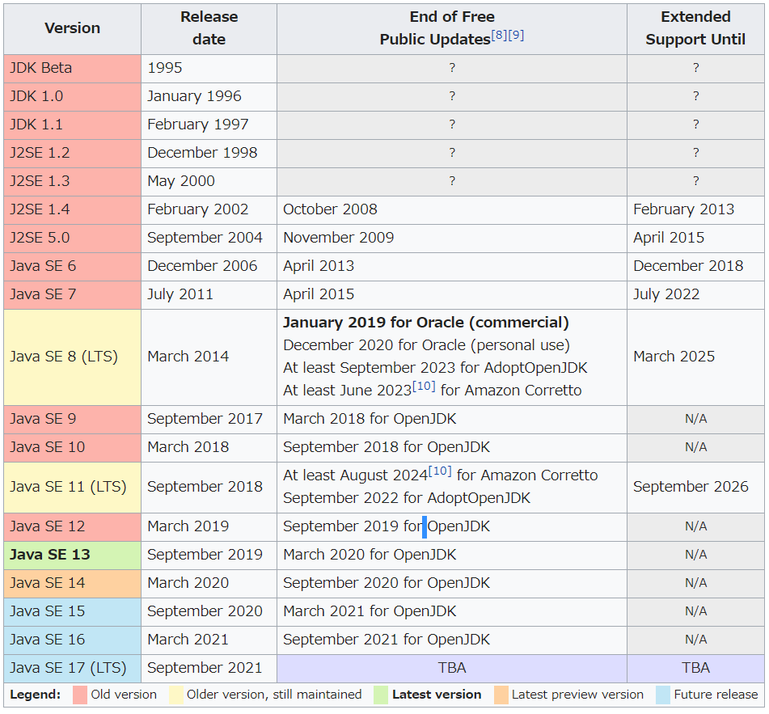
Javaバージョン一覧

Slide 4
Java5
総称型
拡張for EACH
オートボクシング
列挙型
可変長引数
Staticインポート
＠アノテーション
共変戻り値型
十六進浮動小数点リテラル

Slide 5
共変戻り値型（covariant return type）
スーパークラスのメソッドをオーバーライドする際、戻り値型をもとの戻り値型のサブクラスにできる

Slide 6
十六進浮動小数点リテラル
スーパークラスのメソッドをオーバーライドする際、戻り値型をもとの戻り値型のサブクラスにできる
0xff.0p19 // this is 255.0 x 2^19 (`double`)
0x: 16進数
15*16+15=255
P19=2^19

Slide 7
MTセーフなコレクション
HashMap→ConcurrentHashMap
ArrayList→CopyOnWriteArrayList

Slide 8
Java6
・ArrayDeque
・Desktop（AWT）

Slide 9
Deque と ArrayDeque
Deque ※読み方：デック
双方向キューのインターフェース
そのため、Stackとして利用も可能
ArrayQueue
（キューに溜める最大数が固定なら）LinkedListより高速。

Slide 10
Desktop
Desktopは、ファイルの拡張子に応じて処理（開く・編集）を行う為のクラス
EG:ファイル編集
File f = new File("C:/temp/sample.html");
Desktop desktop = Desktop.getDesktop(); desktop.open(f);
ブラウザー起動
desktop.browse(uri); uri=“www.google.co.jp”

Slide 11
ファイルの権限
setReadable
setWritable
setExecutable

Slide 12
Calendar
calendar.getInstance();
1.5以前：デフォルトGregorianCalendarインスタンスになる
1.6以降：デフォルトロカールが日本になっている場合
JapaneseImperialCalendar

Slide 13
JavaCompiler
JDK1.6から、Javaのコンパイルを行う（javacを起動する）クラスが用意された。
これを使えば、実行時にソースをコンパイルしてそのままロードして使うことが出来る。
→いろいろ可能性が出てくる（WEBアプリケーションにおけて、リクエスト内容がそのままコンパイルして実行できる）

Slide 14
Desktop
Desktopは、ファイルの拡張子に応じて処理（開く・編集）を行う為のクラス
EG:ファイル編集
File f = new File("C:/temp/sample.html");
Desktop desktop = Desktop.getDesktop(); desktop.open(f);
ブラウザー起動
desktop.browse(uri); uri=“www.google.co.jp”

Slide 15
Java7
・switch（文字列）
・整数リテラル（二進）
・数値リテラル
数値リテラルの途中でアンダーバーを入れられるようになった
int n = 123_456;

Slide 16
リテラル
リテラルとは、プログラムのソースコードにおいて使用される、数値や文字列を直接に記述した定数のことである。 変数の対義語であり、変更されないことを前提とした値である。

Slide 17
ダイアモンド演算子
総称型を使ったクラスをインスタンス化する際に型引数を省略できるようになった。
List<String> list = new ArrayList<String>();
↓
List<String> list = new ArrayList<>();

Slide 18
リソース付きtry文
try (InputStream is = new～)
{ System.out.println("main"); }
catch (Exception e)
{ e.printStackTrace(); }
finally { System.out.println("finally"); }

Slide 19
マルチキャッチ
try { ～ }
catch (例外A | 例外B e) { //JDK1.7 ～ }
finally { ～ }

Slide 20
Java8
インターフェースのstaticメソッド
インターフェースのデフォルトメソッド
Final変数
Javaラムダ式
メソッド参照、Java関数型インターフェース
単一アンダースコア
ひとつの場所に同一アノテーションを複数指定する方法
日付時刻API

Slide 21
インターフェースのstaticメソッド
・イメージ
・できごと
インタフェース名.メソッド名(～)で呼び出せる
インタフェースでMAINメソッドの定義ができるようになった
・注意点
クラスのstaticメソッド（やインターフェースのstatic定数）とは異なり、継承したインターフェースやクラスの名前を使って呼び出すことは出来ない

Slide 22
インターフェースのデフォルトメソッド
・インターフェースに処理本体が記述できるメソッド（抽象でないメソッド）が定義できるようになった
・どうなる？
マルチ継承と同じような意味になる
・注意点
同じシグネチャー（メソッド名と引数の型が同じ）を持つ別々のインターフェースを継承しようとすると、そのままではコンパイルエラーになる

Slide 23
Final変数
内部クラスやラムダ式において、その外側で定義されているローカル変数を使う場合は、そのローカル変数に暗黙にfinalが付いているものと見なされる。

Slide 24
Javaラムダ式
https://www.ne.jp/asahi/hishidama/home/tech/java/lambda.html
※興味ある方は、上記のウェブサイトをご参照ください。

Slide 25
単一アンダースコア
class _ { void _() { int _ = 1; System.out.println(_); } }
JDK1.8では、単一のアンダースコア「_」を識別子に使うと警告が出るようになった

Slide 26
日付時刻API
・java.time.*
パッケージが導入されました
Instant - 日時（エポック秒）
LocalDateTime - タイムゾーンなし日時
ZonedDateTime - タイムゾーンあり日時

Slide 27
Instant
・エポックとは
UNIXエポック、すなわち協定世界時 (UTC) での1970年1月1日午前0時0分0秒から形式的な経過秒数（すなわち、実質的な経過秒数から、その間に挿入された閏秒を引き、削除された閏秒を加えたもの）として表される。
・現在日時
Instant nowInstant = Instant.now();

Slide 28
LocalDateTime
・現在日時
LocalDateTime nowLocalDt = LocalDateTime.now();

Slide 29
ZonedDateTime
・現在日時
ZonedDateTime nowZonedDt = ZonedDateTime.now(ZoneId.of("Asia/Tokyo"));

